Slide 1
















KIRD
Korea Institute of Human Resources Development in Science and Technology
2026
[ 교육내용 및 신청 ] 정서연 043-251-7073
syjung@kird.re.kr

Slide 2




교육일정
Korea Institute of Human Resources Development in Science and Technology
시간표
KIRD

Slide 3

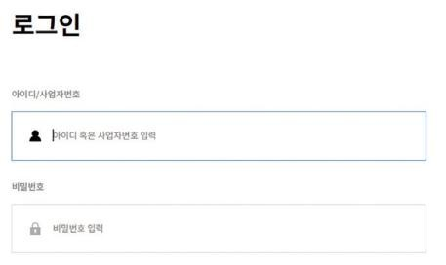






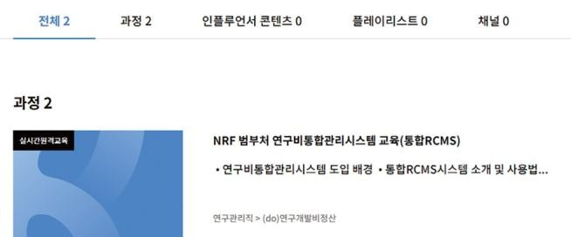

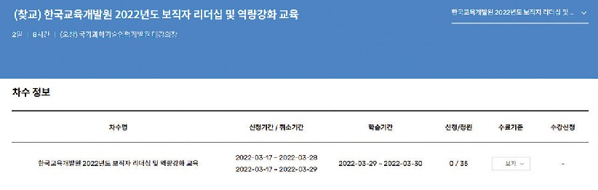

수강신청
Korea Institute of Human Resources Development in Science and Technology
수강신청
1.
 | ❶
www.alpha campus.kr
접속 후 회원가입 및 로그인
2.
❷
‘교육과정’ 검색
(ex. 맞춤형 연구윤리)
3.
 | ❸
희망 ‘교육과정’ 클릭
4.
❹
‘수강신청’ 클릭

Slide 4



Korea Institute of Human Resources Development in Science and Technology
수강신청
유의사항
교육 전 공유된 강의 자료를 수강생 본인 이외 제3자에게 배포하는 행위 금지
온라인 교육 URL을 수강생 이외 제3자에게 공유하는 행위 금지
강의 영상 및 내용을 녹음/녹화/캡처하는 행위 금지

Slide 5
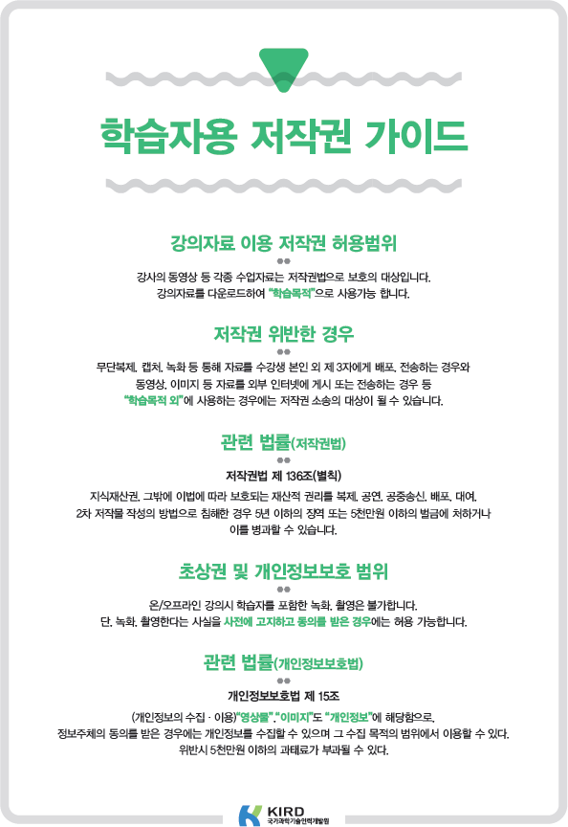
Korea Institute of Human Resources Development in Science and Technology

